Slide 1
Авторская игра по развитию речи
«ВЕСЕЛЫЕ КАРТИНКИ»
Подготовил:
Кучерова.В.В
Воспитатель
МБДОУ №3«СКАЗКА»

Slide 2

Роль дидактической игры в развитии речи детей дошкольного возроста.
Основная задача развития речи через дидактическую игру-за счет увеличения
объема накопительных знаний об окружающем мире.Игра успешно рещает
следующие задачи в дошкольном воспитании детей:
-помогает в понимании значения слов и их правильного употребления с
другими словами;
-позволяют освоить обобщающее значение слов;
-стимулирует работу воображения;
-развивает логическое и образное мышление ,необходимое для решения
поставленных задач;
-пополнение словарного запаса словами в повседневном общении.

Slide 3
Цель:упражнять в составлении предложений,умении отвечать на вопросы,
развивать связную речь.
Задачи:учить детей внимательности,развитию памяти,речевой активности,
быстрому мышлению,составлению предложения с видом на карточки,
картинки.

Slide 4

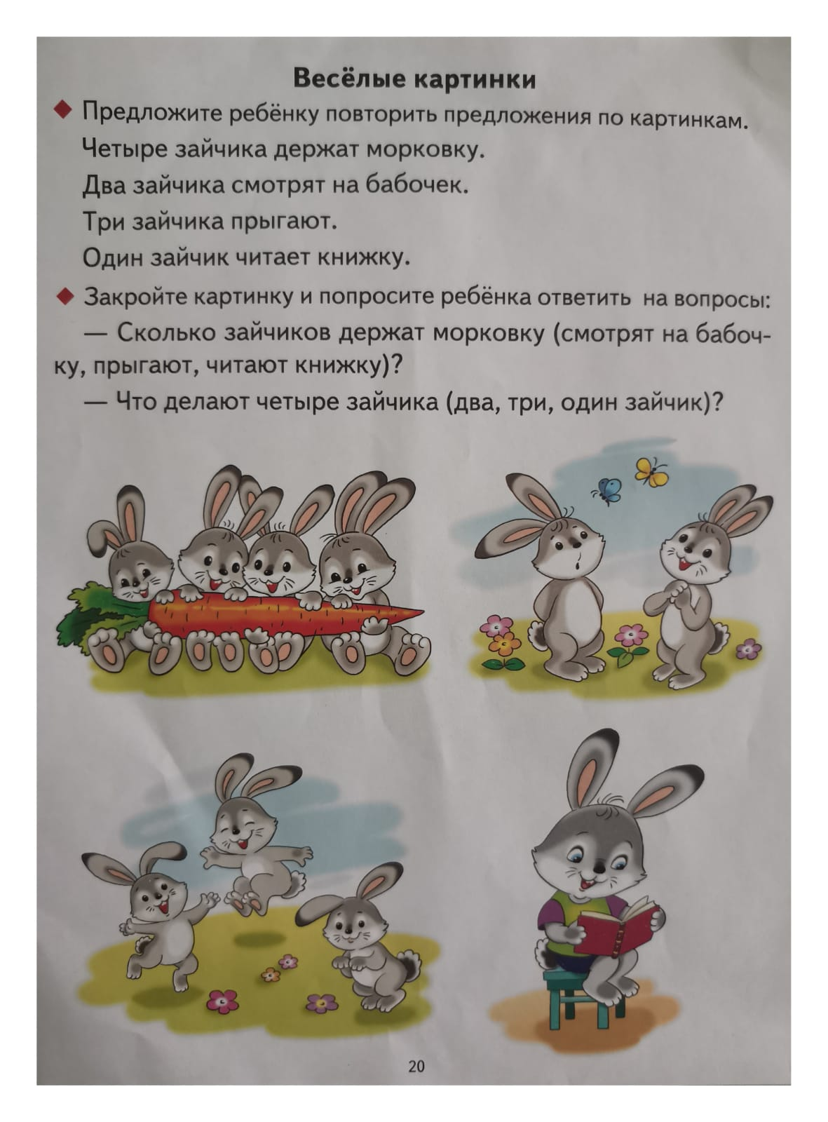

Slide 5
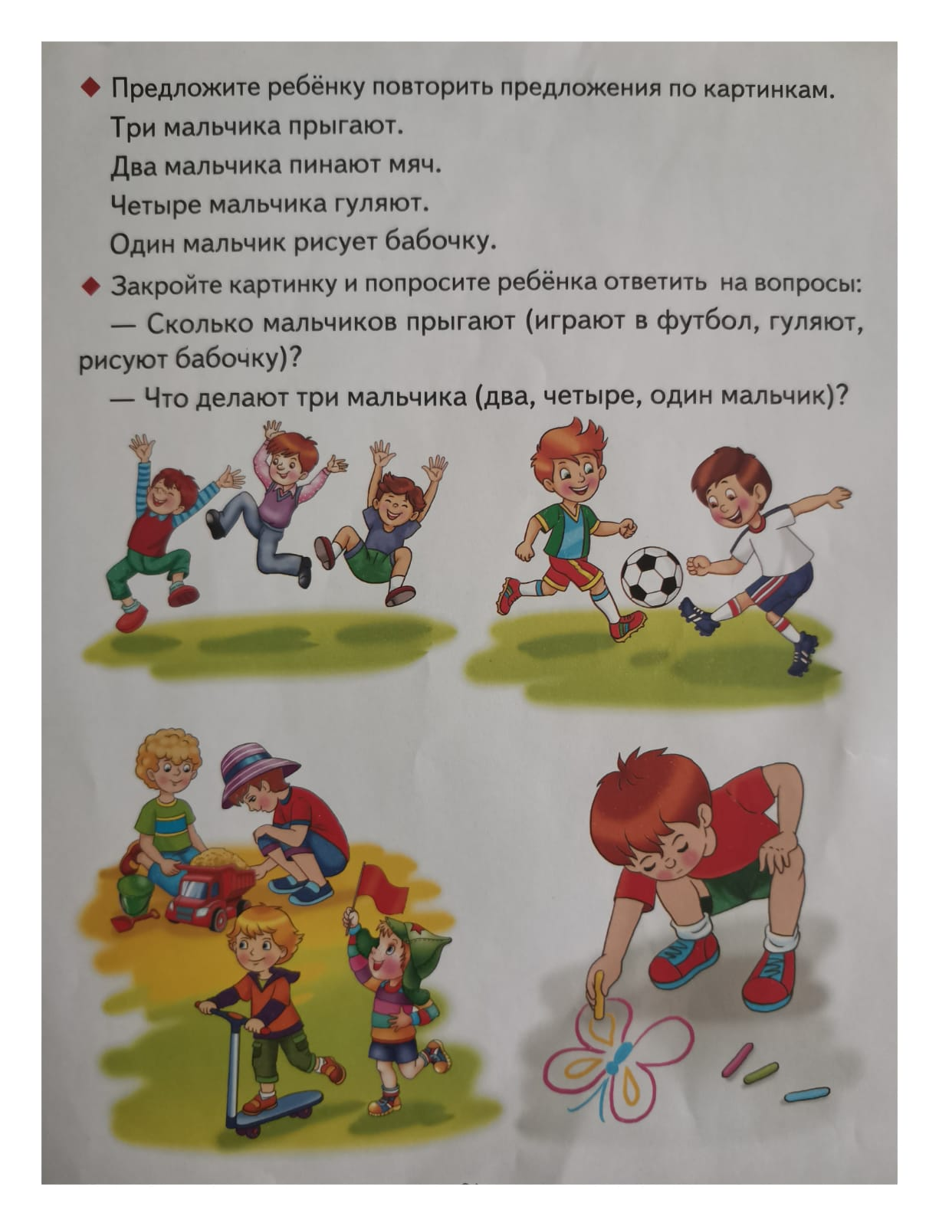

Slide 6
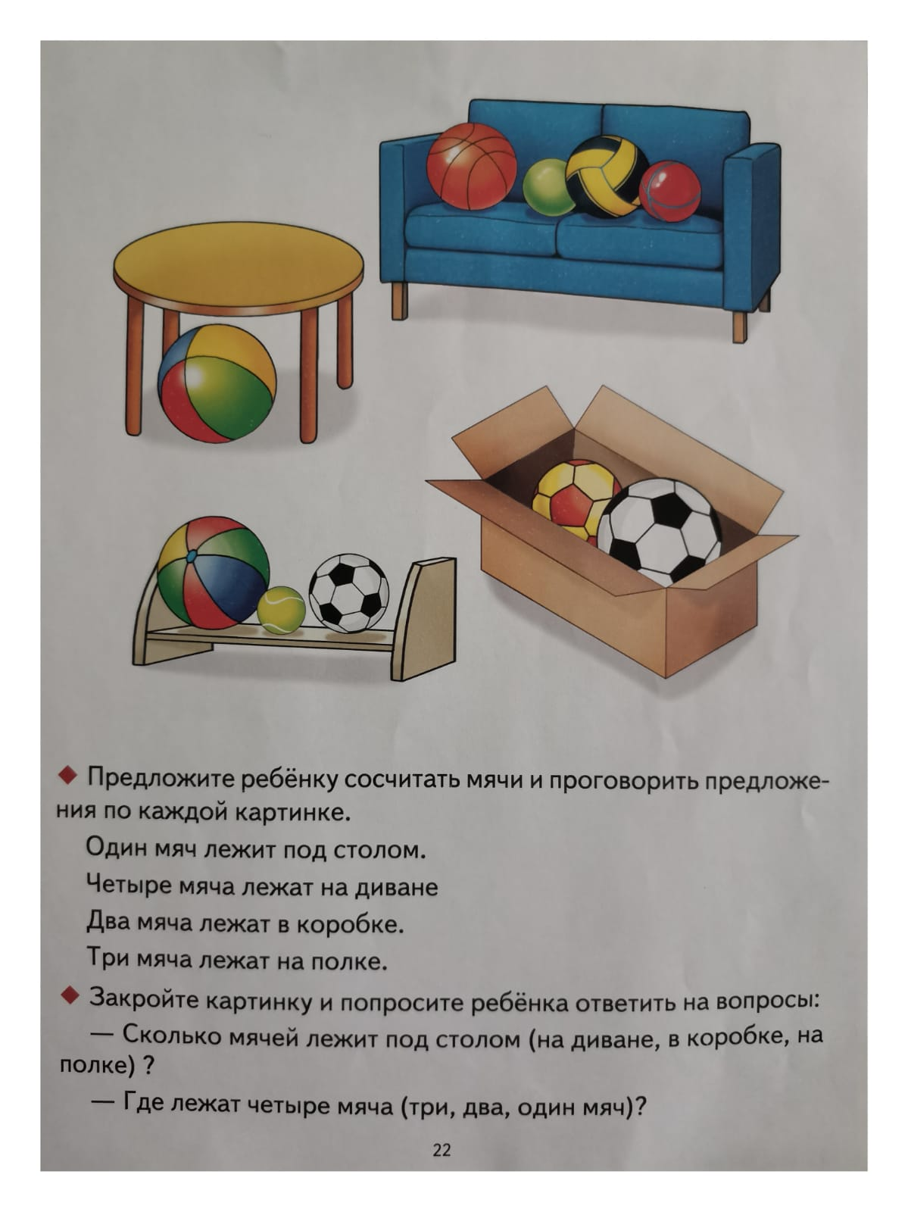

Slide 7
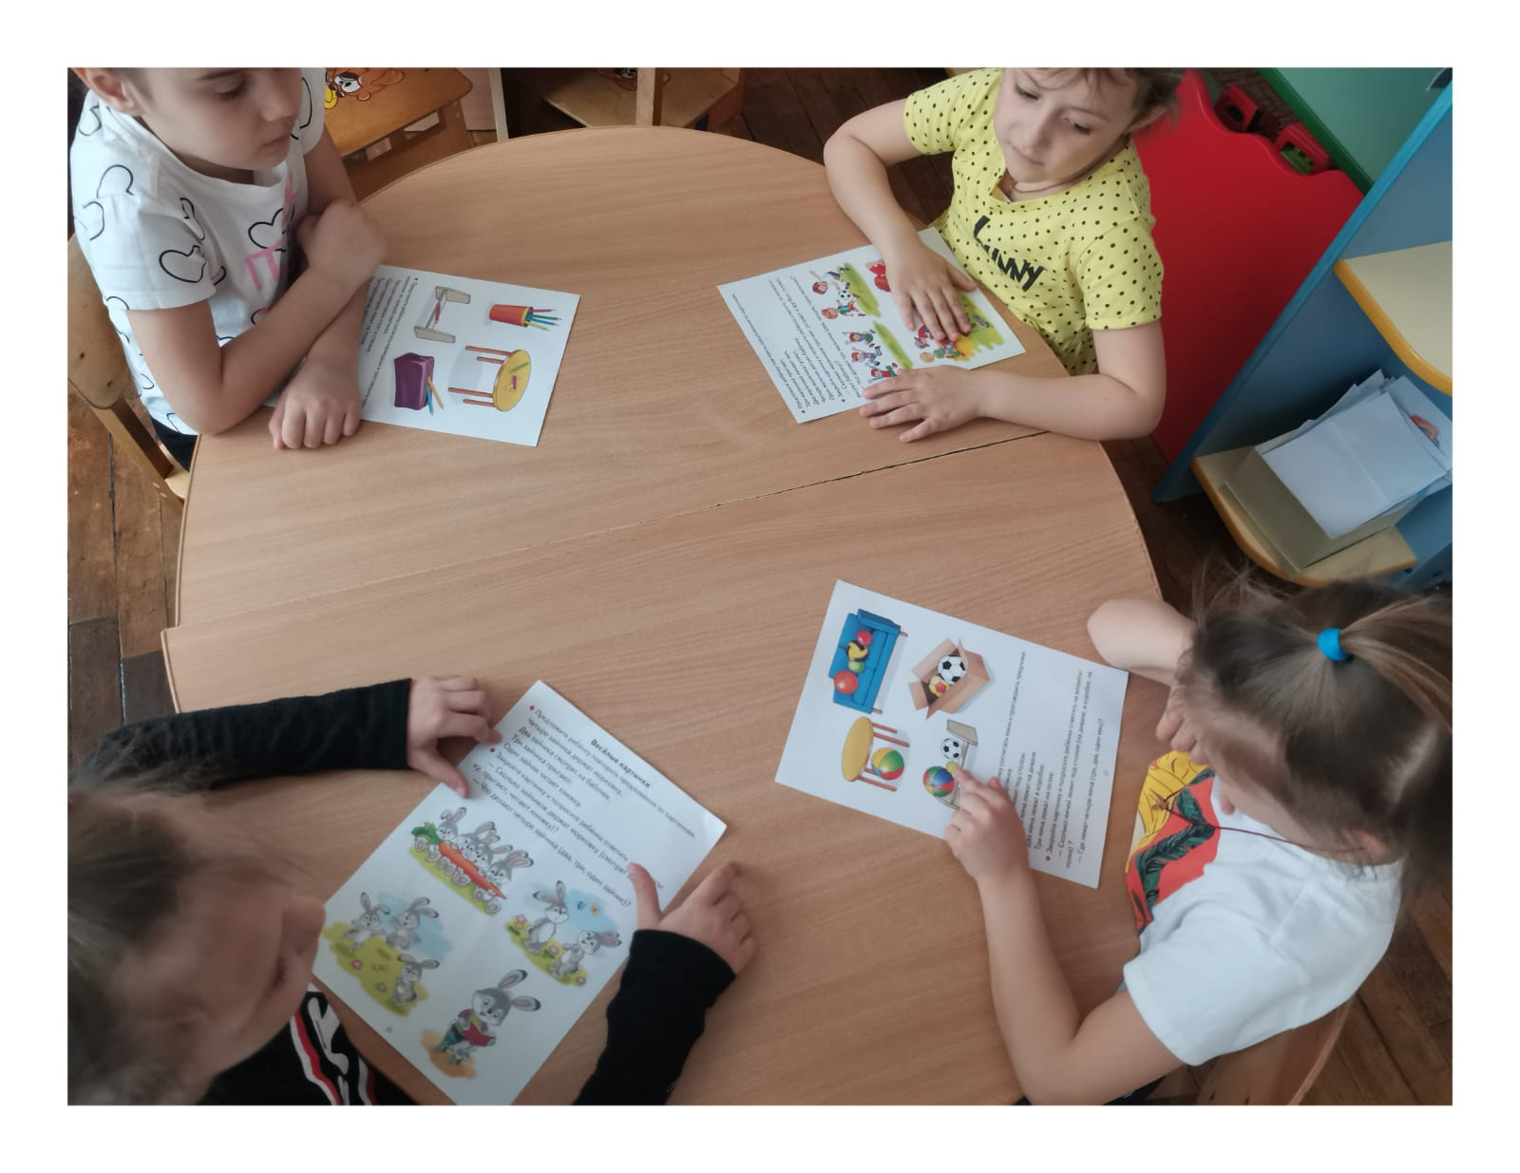

Slide 8
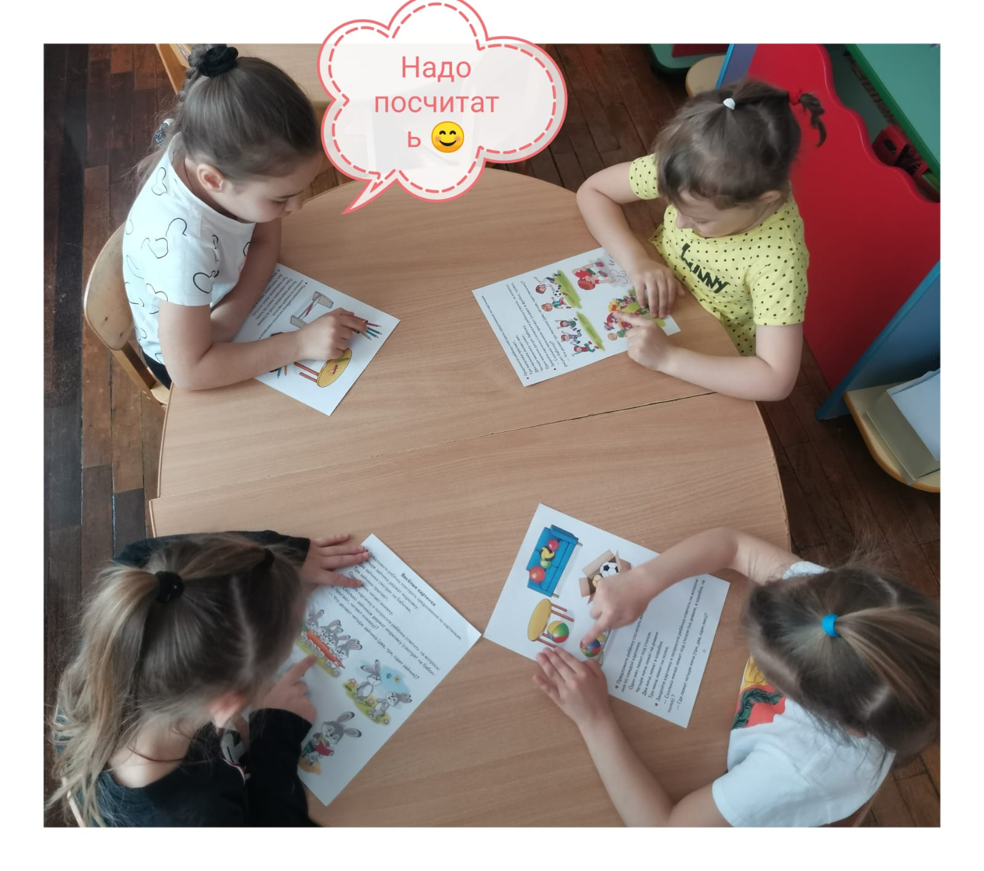

Slide 9
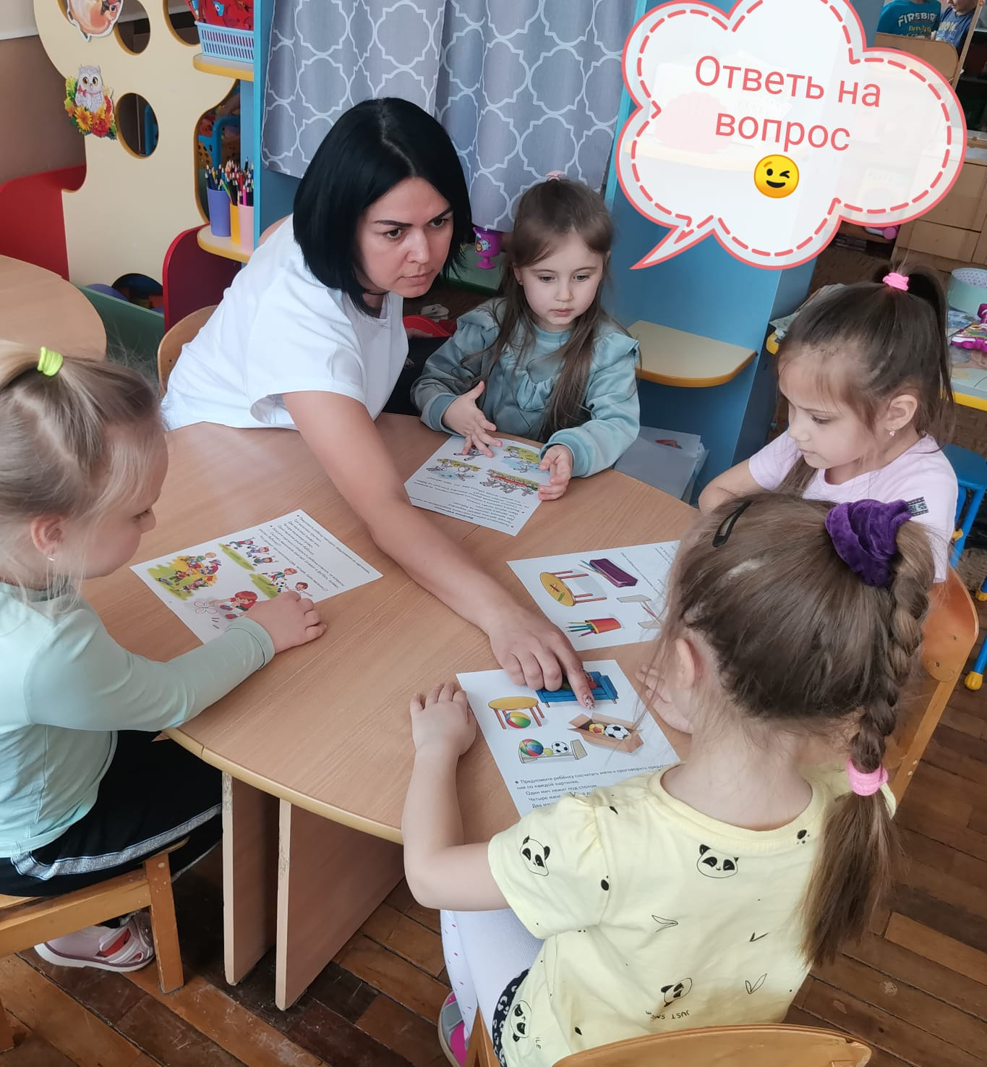

Slide 10
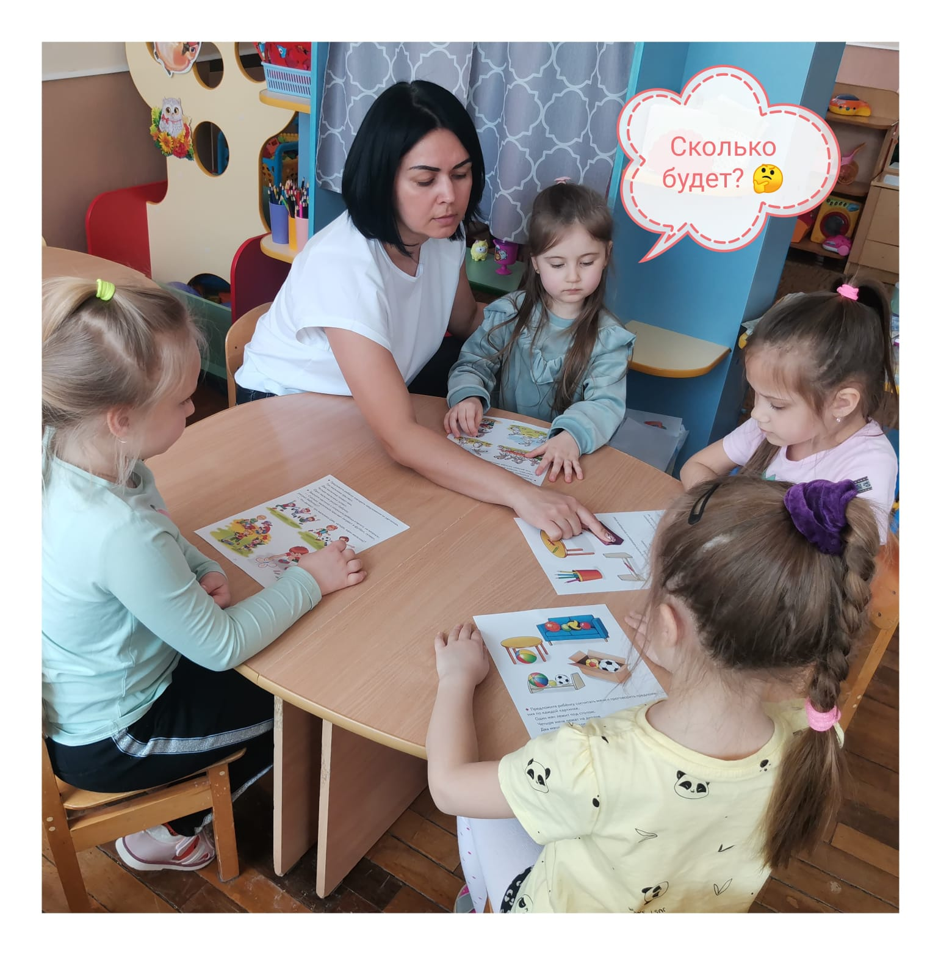

Slide 11

Учите ребенка каким-нибудь неизвестным ему пяти словам -он будет долго
и напрасно мучатся,но свяжите двадцать таких слов с картинками и он
усвоит их на лету.
Ушинский Константин Дмитриевич.

Slide 12
СПАСИБО ЗА ВНИМАНИЕ

